Slide 1
ND资源库智慧知识引擎讨论方案 Johnny

Slide 2
讨论提纲
教学目标结构化提案
智能分词器的设计提案
字典设计以及多语言字典设计提案
分词结果匹配资源的设计提案

Slide 3
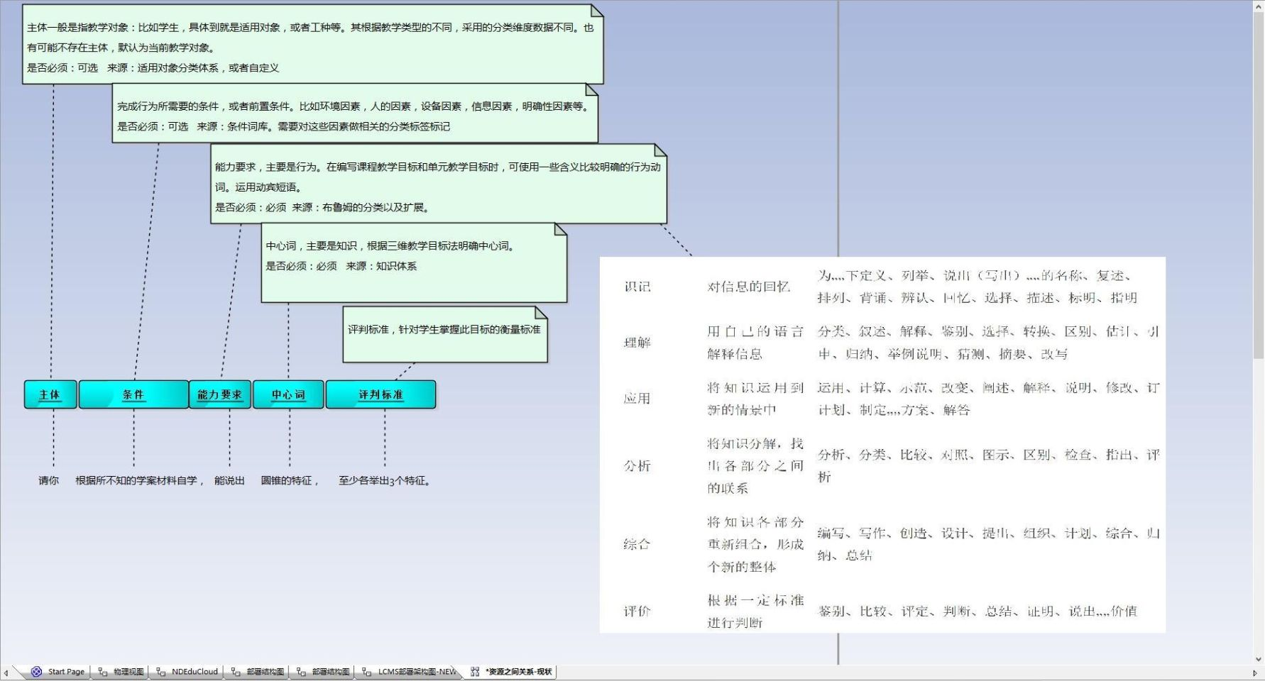
教学目标结构化设计提案

Slide 4
教学目标结构化设计提案

Slide 5
智能分词器设计提案
主分词器
子分词器
歧义处理
停用词处理
结构化分词器
行为能力子分词器
歧义处理器
无法处理词处理
中心词子分词器
输入源
条件子分词器
选词分类标签处理
评测标准子分词器
教学目标
主体子分词器
知识点、目标分类要求、条件内容标签等

Slide 6
字典设计以及多语言字典设计提案
结构化介词字典
排除词字典
学科知识点字典
能力要求字典
评测标准字典
条件字典
主体字典

Slide 7
分词结果匹配资源的设计提案
分词处理
标签检索
教学目标
资源列表

Slide 8
Thanks
追求卓越
激 情
争 取
学 习
创 新
公 平
客户至上

